Slide 1
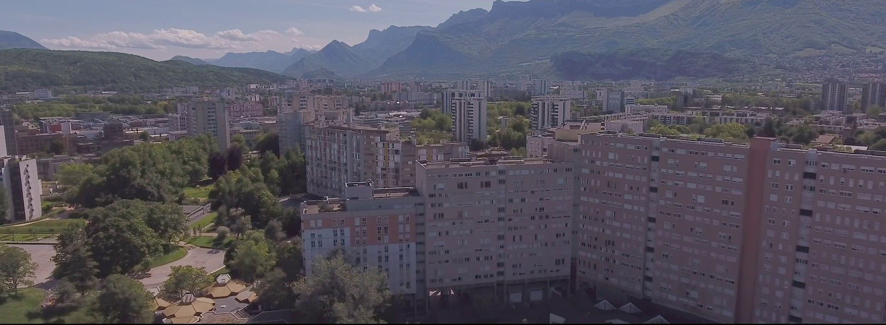
LE JOUR D’APRES
Restitution de l’atelier mené en Auvergne-Rhône-Alpes
entre Octobre 2020 – Juin 2021

Slide 2
Voir les épisodes

Slide 3
L’appel à projets
Différents appels selon les âges
Plus de 15 ans à 25 ans : travailler sur les séries (Association Cliffhanger)
Mélanger les temps scolaires et hors temps scolaires (ACRIRA / Passeurs )
Mener le projet en QPV (Médialab de la Maison de l’Image)
Réaliser une série (Réalisateur Yoann Demoz, Association Cinex)

Slide 4
Jour 1 – Matin – Se rencontrer
Pourquoi êtes-vous ici ? (=/= profils de jeunes)
Venir avec un objet ou une histoire qui nous a marqué en positif ou en négatif pendant la période de confinement. Pourquoi cet objet/histoire, que représente-t-ils pour vous, pourquoi avoir envie de le partager avec le groupe ?
Créer un mur de mots à mesure des échanges les « objets », les « situations », les « problématiques »
Voir ensemble ce qui ressort en commun parmi tout cela (brainstorming)
Partir de l’individu pour créer en équipe
Partir de ce que l’on à vécu pour imaginer une histoire fictionnelle
Notes:
Kenza = veut faire une série mais n’a pas les méthodes.

Slide 5
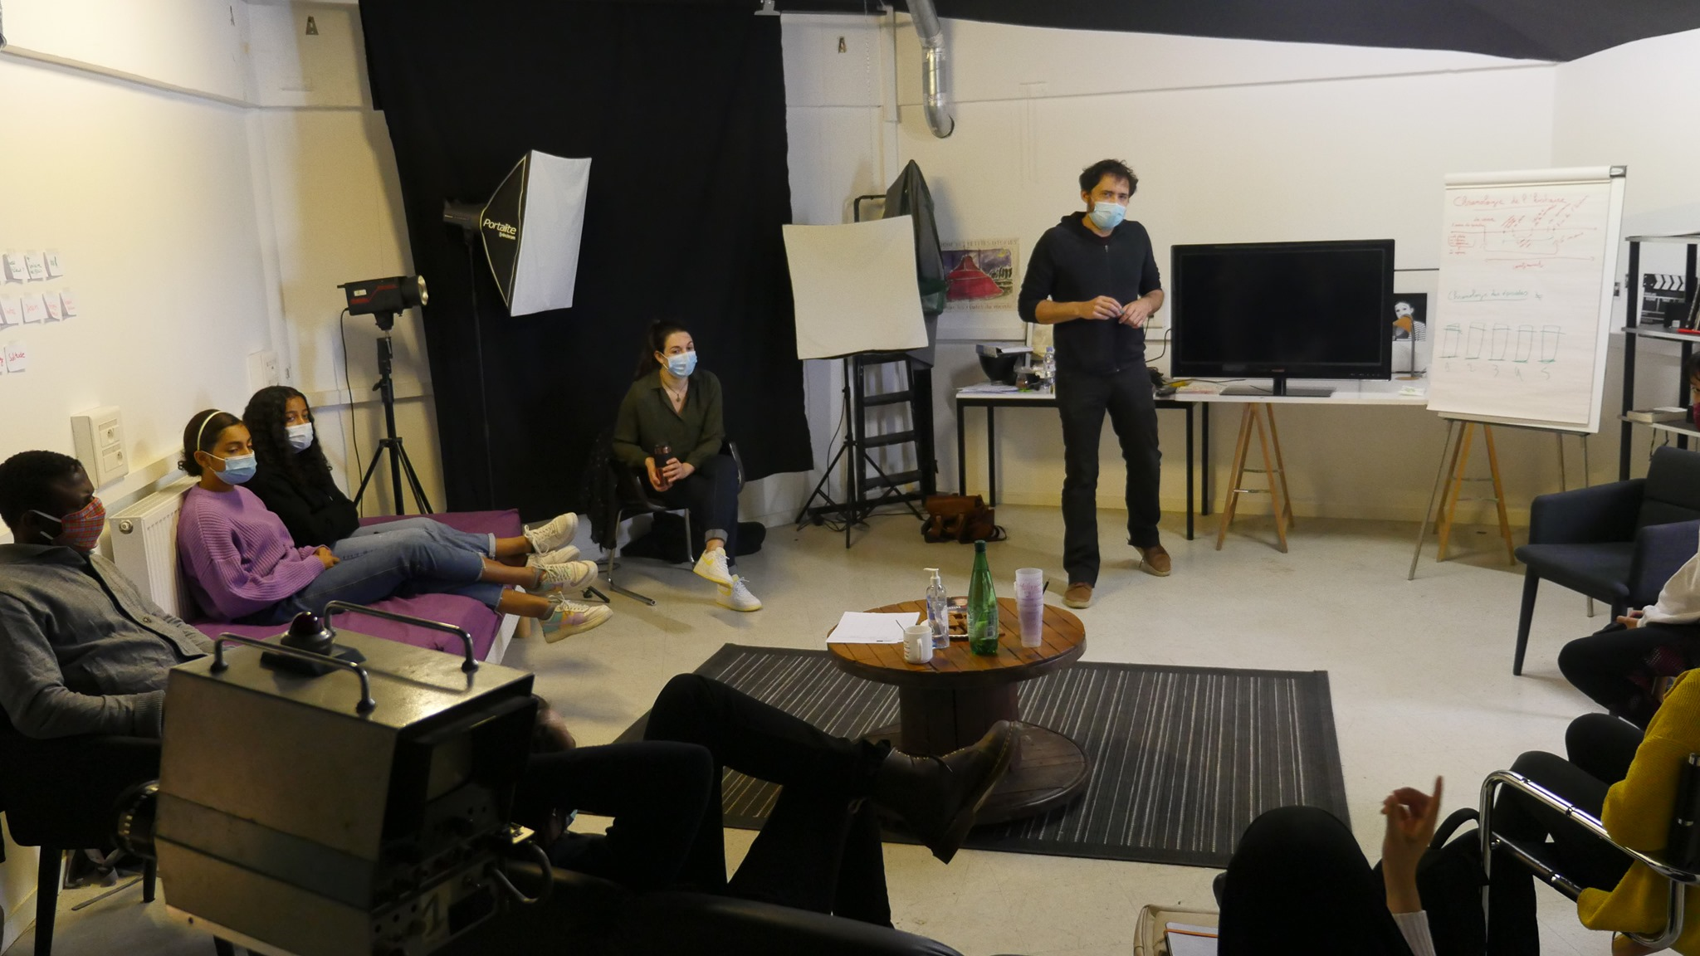
Jeunes et intervenant au Médialab de la Maison de l’Image

Slide 6
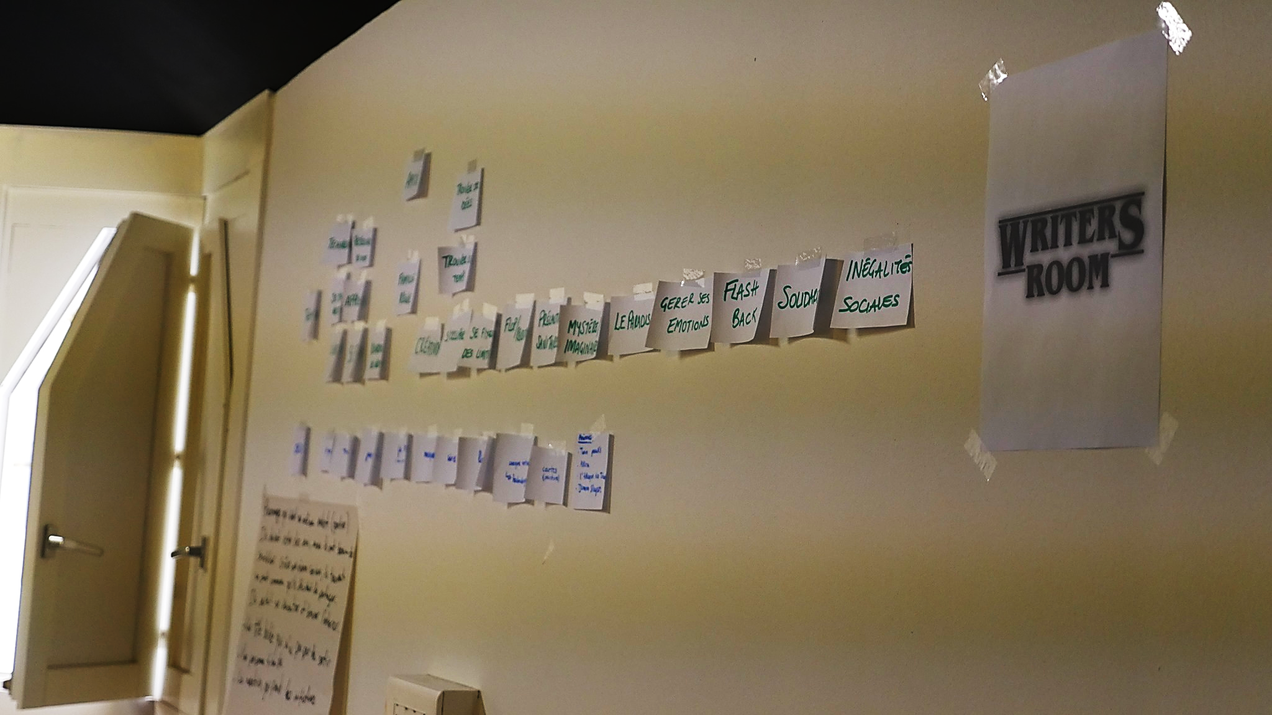
Mur de mots relatant les échanges et les idées de chacun-es.

Slide 7
Jour 1 – Après-midi - Sensibilisation
Qu’est-ce que vous regardez : ou, quand, comment ? Qu’est-ce que vous aimez ?
Qu’est-ce qu’une série ?
Mise à disposition d’un lexique papier à utiliser pendant tout l’atelier
Quelle est l’Histoire de la série : premières séries d’anticipation ou dystopiques VS nouvelles séries (visionnages de bandes-annonces citées par les jeunes ou inspirantes pour l’intervenant-e)
A partir du corpus mis à disposition par Passeurs d’Images :
Analyse de séquences de quelques séries pour comparer : formats, genres, installation d’univers, suspense, personnages, temporalités, modes de narrations, etc.
Point + : faire découvrir des œuvres françaises, des plateformes accessibles (poursuivre le visionnage à domicile). Connaître les bases de la série avant d’en écrire une, etc.
Point - : Extraits bien trop courts (aller plus loin en allant directement sur les plateformes pour voir des extraits plus longs afin de pousser l’analyse)

Slide 8
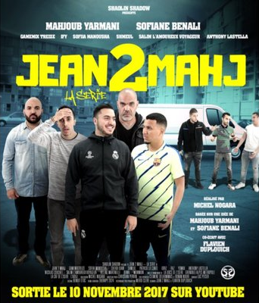
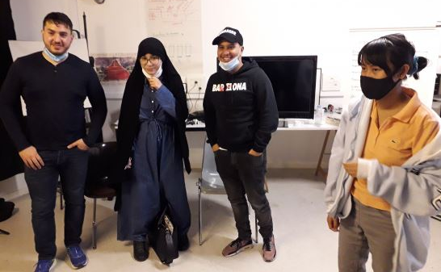
Jour 2 – Matin – Jean2mahj
Rencontre avec deux créateurs d’une websérie grenobloise (quartier de la Villeneuve) : parler de leur parcours, les métiers, les réalité du terrain VS les mythes (notamment « gagner sa vie » avec Youtube)
Notes:
Fierté des jeunes à rencontrer des personnes qui se professionnalisent, qui sont de leur quartier : montrer que c’est possible. Aussi valable pour les autres intervenants : Yoann et moi-même.

Slide 9
Jours 2 à 4 – Ecriture
1 contrainte imposée par les intervenants : écrire une série « feuilletonnante »
Métiers (USA versus France) : Showrunneurs (intervenants), scénaristes (participants), producteurs (Acrira), diffuseurs (Passeurs et Maison de l’Image).
Reprise du brainstorming du premier jour : Qu’est-ce que l’on veut raconter dans tout cela ?
Les thèmes que les jeunes voulaient aborder :
Importance du lien social (physique)
Les réseaux sociaux permettent un maintien du lien social, du partage
Profiter de l’enfermement pour développer ses compétences (dessins, photo, langues étrangères)
Solitude qui pèse
Chacun à vécu le confinement de manière différente : dimension sociale et pô
Volonté de ne pas nommer « l’évènement » (pourrait être un désastre écologie, sanitaire, extra-terrestre ?)
Pourquoi certain-es bravent les interdits ?
Notes:
Pendant les échanges sont d’abord ressortis les éléments +
Puis les éléments - (inégalités)

Slide 10
Jours 2 à 4 – Ecriture
Comment le raconter ? (méthode d’écriture du scénario)
Définition des personnages selon les personnes souhaitant jouer : 3 filles
1) Histoire chronologique et cohérente
2) Histoire réécrite pour le format sériel (jeu avec ses codes) sur la base de la sensibilisation de la veille
Puis en groupes de deux ou trois :
Ecriture/Enregistrement de la voix-off
Penser les costumes et les décors pour chaque personnages
Lister les accessoires clés de la série en relisant le scénario
Groupe conception des dessins
Préparation à l’acting
Préparation des équipes de tournage et du planning de tournage

Slide 11
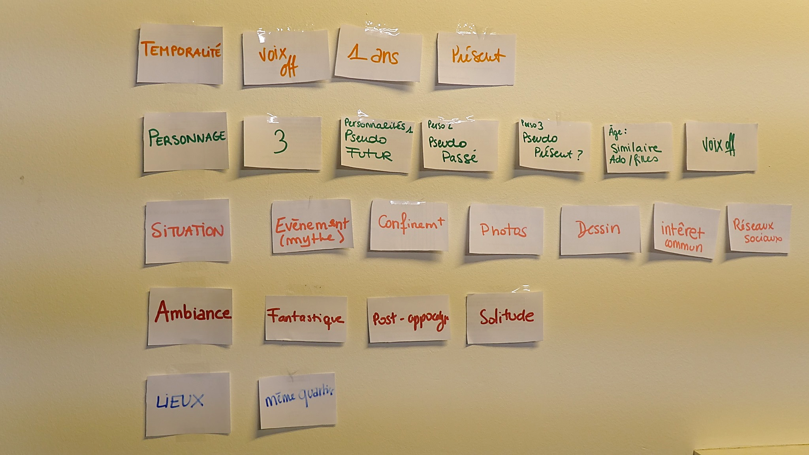
Post-it d’appui à l’écriture : temporalité, personnages, situations, ambiance, lieux.
Notes:
Volonté de ne pas nommer l’évènement
Rapidement une idée de Sarah autour des pseudo et de la temporalité
➔ On a créé l’histoire autour de ces deux idées

Slide 12
Jours 5 à 8 - Réalisation
Initialement…
Réalisation sur plusieurs demi-journées entre Octobre et Décembre 2020
Mais reconfinement qui a rendu le tournage impossible
…Finalement Pour faire revenir les jeunes : initiation au drône (Générique de fin) – 0,5 jours
Réalisations des épisodes avec majeurs et mineurs séparés (contraintes sanitaires) chacun a occupé des rôles =/= mais n’ont pas fait le montage – 4,5 jours vacances scolaires de février
TOTAL = 8,5 jours sur 6 mois (sans compter le montage, la diffusion)
PARTICIPANT-ES : 8 jeunes au départ, pour 5 jeunes actifs jusqu’au bout (perte en cours de route avec le Covid)

Slide 13
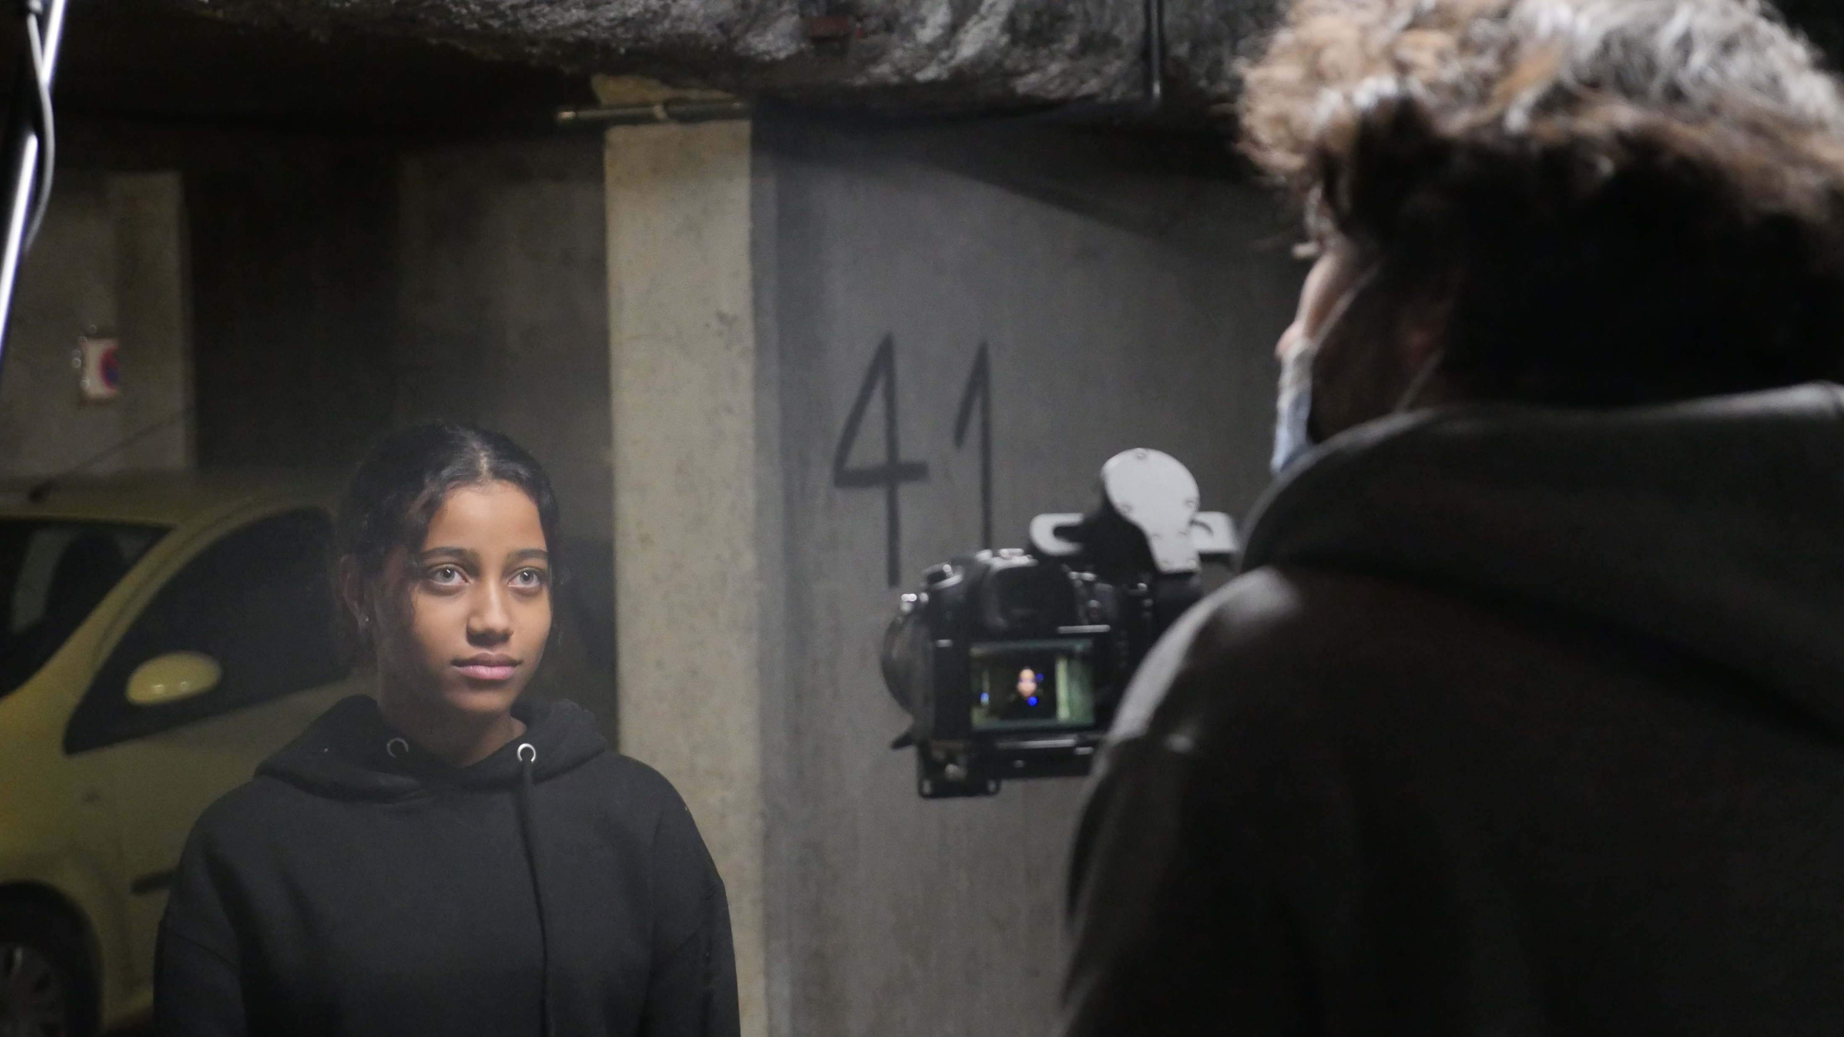

Slide 14
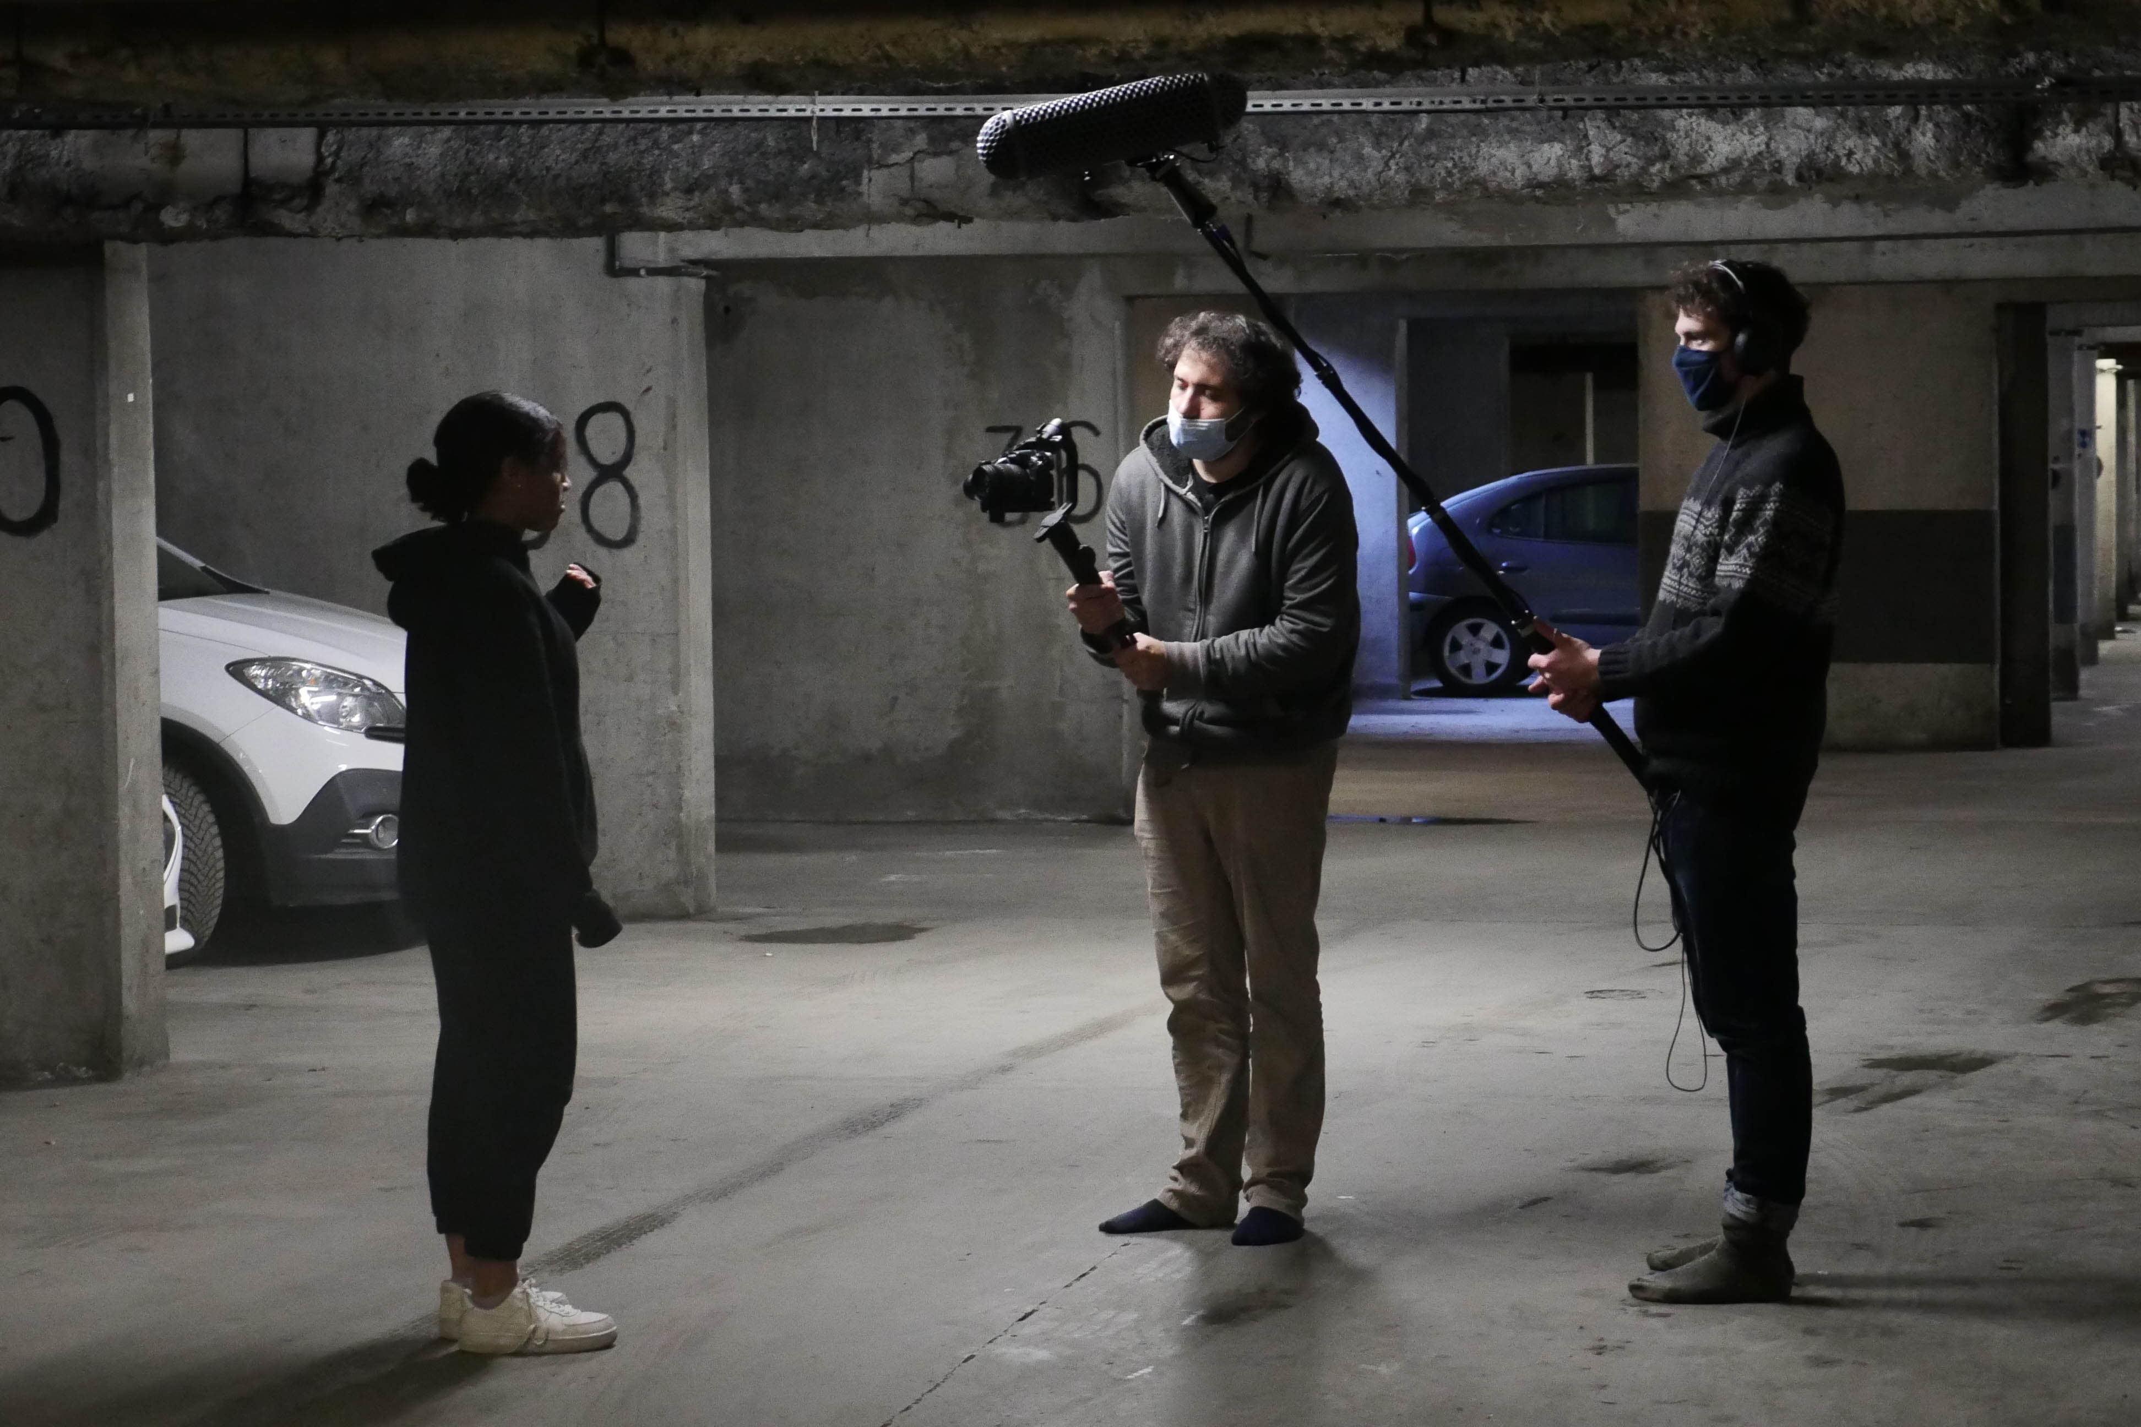

Slide 15
Diffusion – Juin à Septembre 2021
Initialement…
Séance scolaire dans la cadre du festival La semaine de la série (option d’une 4è séance dans le cadre de Lycéens et Apprentis au Cinéma) : projection/rencontre avec les jeunes de la série Jour d’Après, suivi d’une Masterclass autour d’une série du festival (Alfred Hitchock présente réalisé par Ida Lupino). Crise sanitaire = pas de festival + pas de classes mélangées.
…Finalement
- Projection au Lycée Marie Curie d’Echirolles (Classe option Cinéma) en Juin 2021
Point + : Se rencontrer, avoir des retours bienveillants, croiser les regards.
Point - : Limite de la disponibilité des participant-es, également scolarisés (1 pers. Présente seulement pour présenter la série)
- Projection publique à la Maison de l’Image en juillet 2021 + diff. en ligne
- Projection lors des Rencontres Régionales Passeurs d’Images au festival De l’écrit à l’écran de Montélimar

Slide 16
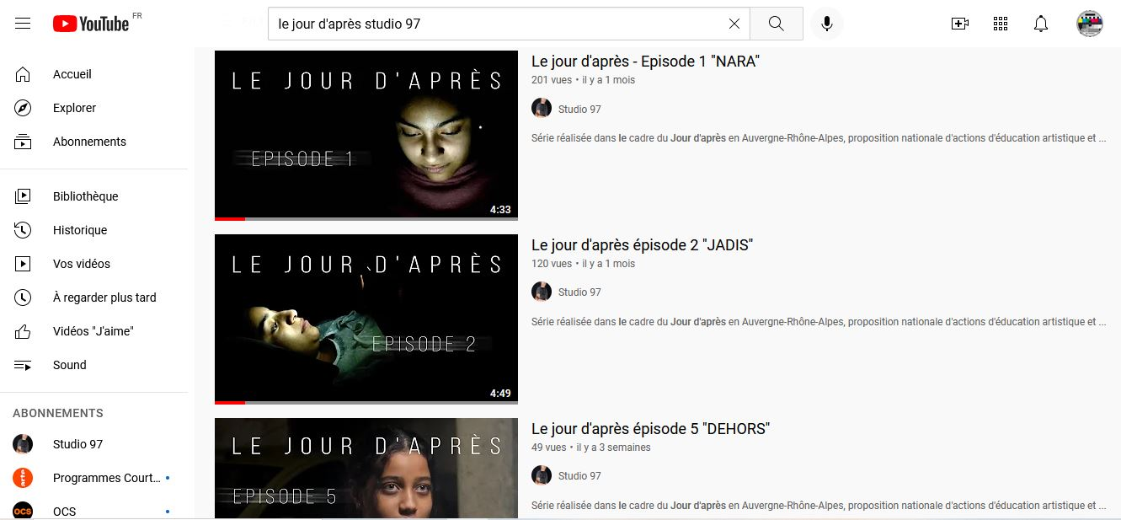

Slide 17
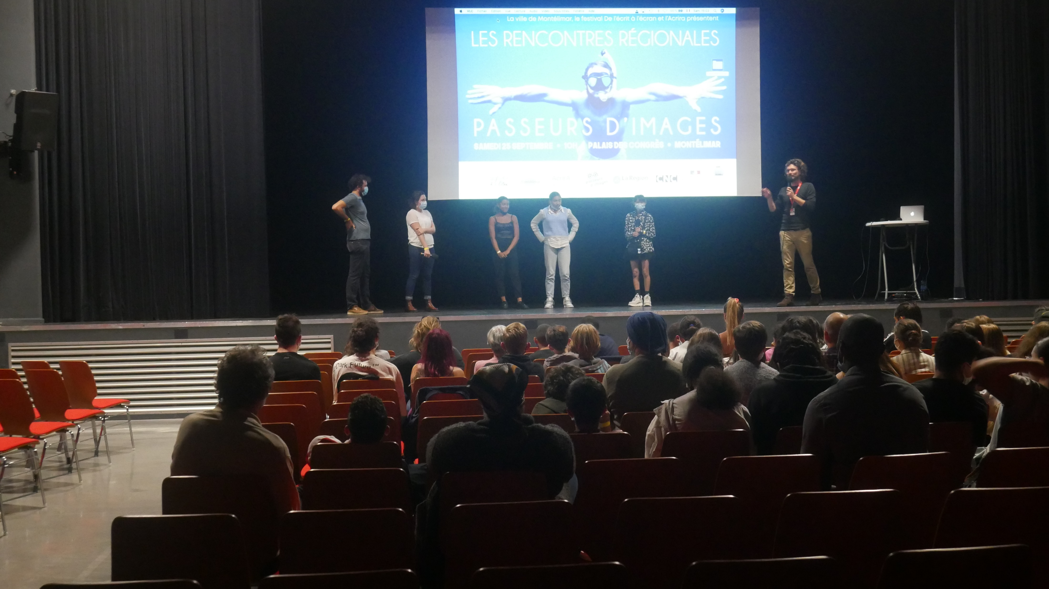

Slide 18
Conclusion
Projet terminé et abouti malgré les aléas
Résultat de qualité et bons retours du public car bcp de temps sur le projet
Retours des jeunes très positif : fierté, rencontres pro, guide pour écrire eux même des séries (projets persos)
Beaucoup de temps passé car projet conséquent pour plusieurs raisons :
Première expérience pour tous = bcp + d’investissement que prévu, bien faire
Demande des moyens car + temps (effet série ?)
Envie de renouveler l’expérience de la part des partenaires
Jolies tentatives de diffusion et de mise en partage de chaque partenaires : réseaux sociaux, projections publiques, rencontres pros, masterclass, festival… BCP DE VUES.
La diffusion en salle est un temps qui mérite d’être développé ? (Rencontre de pros autour d’une série du catalogue + projo série des jeunes ?)

